Slide 1
Tutorial
Plataforma OVID
IMSS-CONRICYT

Slide 2
¿Qué es Ovid?
Base de datos intuitiva, con herramientas de búsqueda precisas dentro del área de medicina y ciencias de la salud con acceso a texto completo de 290 títulos desde 2011, 196 títulos con factor de impacto, retrospectivo al menos por 5 años.
Gracias a su buscador, que es el más potente del mercado, podrá encontrar la información más relevante, precisa y minimizar el tiempo de búsqueda.
¿Qué voy a encontrar?
Podrá buscar en revistas actuales los textos completos, así como información bibliográfica, multimedia, investigaciones más recientes de primer nivel y más.
Ovid está dirigida a todo tipo de usuarios, desde principiantes hasta investigadores más avanzados.

Slide 3
¿Cuáles son las ventajas de utilizar Ovid?
Contenido siempre actualizado
Presenta tecnología de búsqueda sofisticada, una interface intuitiva y herramientas flexibles que ahorran tiempo en el flujo de trabajo
Busque en forma simultánea a través de todos sus recursos en textos completos y bibliografía de Ovid
Contiene un área dedicada de trabajo para almacenar, organizar y administrar los proyectos y documentos de su investigación, incluidas citas, textos completos, videos y más

Slide 4
¿Cómo utilizar Ovid?

Slide 5
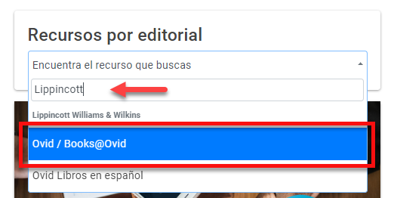
Abrir una sesión
Una vez conectado a la red de su institución ingrese a:
www.conricyt.mx
En el título Recursos por editorial hacer clic en Encuentra el recurso que buscas
Ingrese la palabra Lippincott
Seleccione Ovid / Books@Ovid para búsquedas en la Plataforma Ovid

Slide 6
Barra principal de navegación
Puede ofrecer muchos enlaces persistentes de acuerdo con las suscripciones de contenido.
¿Cómo hacer una búsqueda básica?
Introduzca su pregunta, frase o palabra clave en inglés.
El recuadro “Incluir términos relacionados” (3) normalmente se selecciona por defecto. Esta función ayuda automáticamente a expandir la búsqueda al tratar de encontrar sinónimos, plurales y ortografía alternativa.
Haga clic en “Buscar”(4).
4
3

Slide 7
Resultados: el número de resultados de la Búsqueda Básica se mostrará en la casilla del “Historial de Búsquedas” (5) que se abre (o uno puede abrir) entre la Barra Principal de Navegación y la Pestaña de Navegación.
5
Reduzca aún más sus resultados, de “clic en Límites” (6) y/o “Límites adicionales” (7) y seleccione los rubros deseados, a continuación de clic en “Buscar” (8).
8
6
7

Slide 8
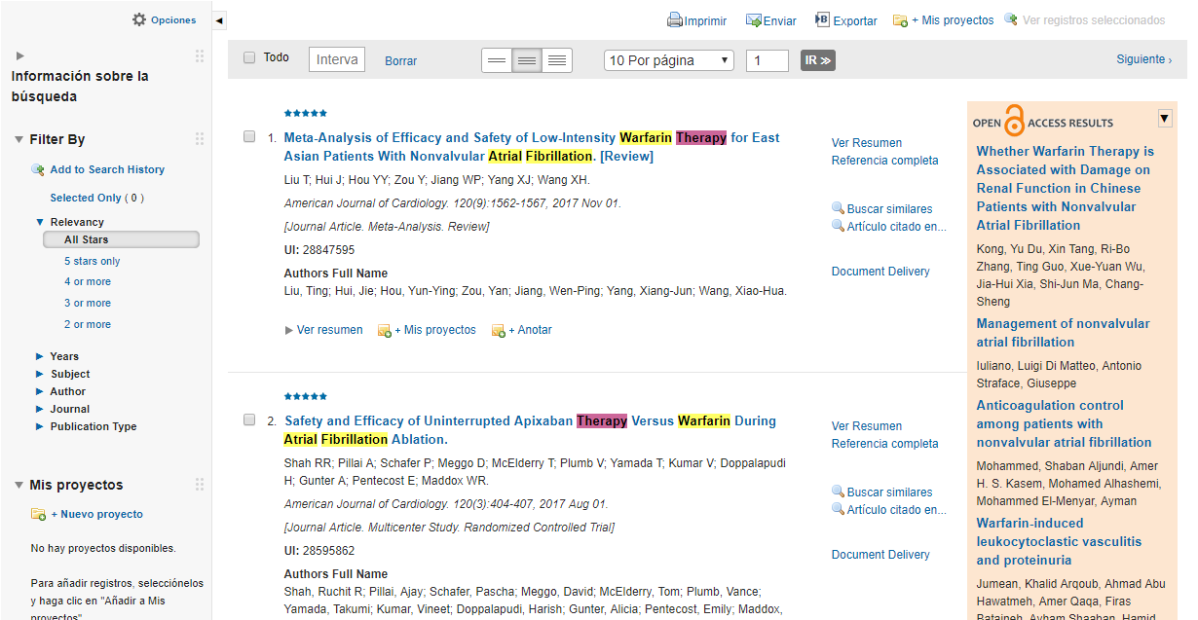
Diríjase hacia abajo de la página para visualizar los resultados.
*
* Nota: en Búsqueda Básica sus términos específicos de búsqueda aparecen en amarillo, mientras que los términos relacionados aparecen en morado.

Slide 9
Open Access de Ovid es un recurso de información adicional, que les ayudará a tener acceso a información de otras regiones geográficas, información que, de otra manera, es frecuentemente muy difícil de encontrar.
Nota: Los resultados de Acceso abierto sólo están disponibles cuando se usa Búsqueda Básica.

Slide 10
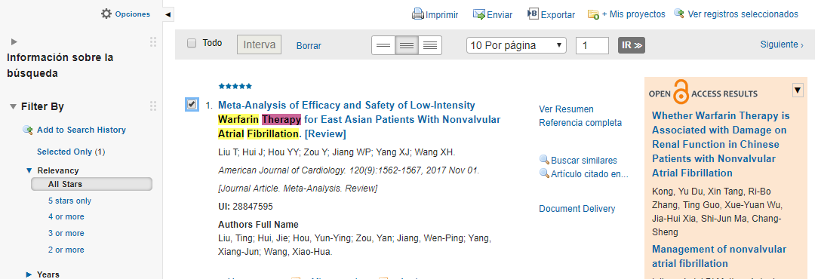
En la parte superior de la página (9) podrá encontrar lo siguiente:
Imprimir
Enviar
Exportar
Mis Proyectos
Primero, seleccione los resultados a través de los recuadros (10) o seleccione “Todo” (11) en la parte superior de la página, luego seleccione el ícono que requiera (9).
11
9
10

Slide 11
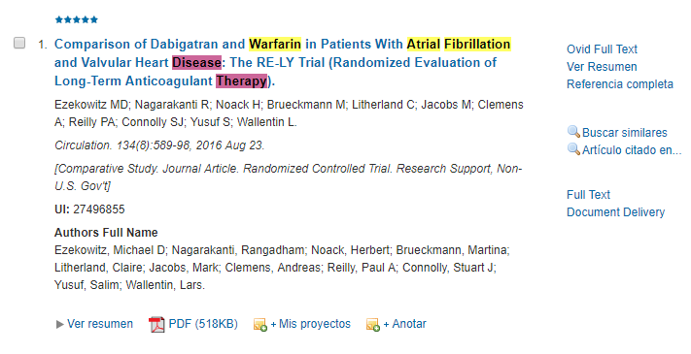
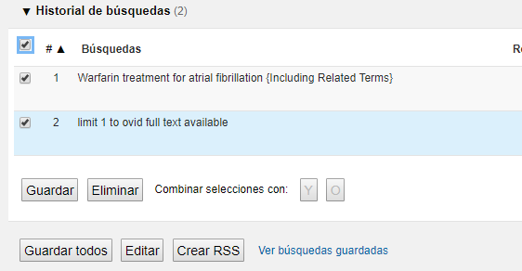
Haga clic en el título del artículo para ver la “Referencia Completa” o el “Texto Completo” (cuando esté disponible). Se proporcionan vistas y enlaces adicionales a la derecha de cada cita (12).
Para crear su cuenta personal de clic en el botón de “Guardar (13) o Guardar Todo (14)”.
12
13
14

Slide 12
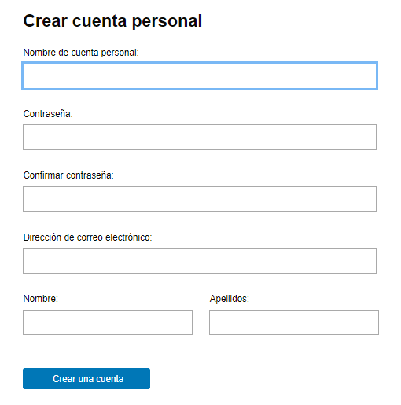
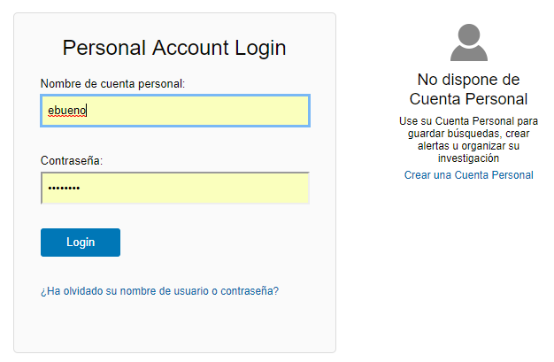
Haga clic en “Crear una Cuenta Personal” (15) y complete los campos requeridos (16), después de clic en “crear” (17).
Una vez que ingrese con su cuenta personal, su nombre de usuario aparecerá en la esquina superior derecha de la pantalla.
15
16
17

Slide 13
Introduzca un nombre (18) y cualquier comentario (opcional) (19) para la estrategia de búsqueda y seleccione una opción en el menú desplegable (20).
De clic en “Guardar” (21).
19
18
21
20

Slide 14
Cerrar Sesión
De clic en el ícono de “Cerrar sesión” (22) para finalizar su sesión.
No utilice la [X] (23) para cerrar la ventana, ya que esto podría retener la licencia y evitar que otros pudieran tener acceso a los recursos de Ovid.
23
22

Slide 15
Datos de interés
Tutoriales en línea:
Búsqueda Básica Búsqueda Avanzada Trainings
Guías de referencia:
http://resourcecenter.ovid.com/site/resources/prodinfo_ovidsp.jsp
Para mayor información contáctanos en:
ovidtrainer@ovid.com o ventaslatam@wolterskluwer.com

Slide 16
¡Gracias por su atención!
Ovid

